Slide 1
МЕЖДУНАРОДЕН ОБРАЗОВАТЕЛЕН ФОРУМ
“ОБРАЗОВАНИЕТО ПРЕЗ ПАРАДИГМАТА НА ХУМАНИЗМА И ИЗКУСТВЕНИЯ ИНТЕЛЕКТ”
ИНОВАТИВНИ ПРАКТИКИ В ПРЕДУЧИЛИЩНОТО ОБРАЗОВАНИЕ
“ЗЕЛЕНА КЛАСНА СТАЯ“
Изготвили:
Жулиета Иванова
Галина Милкова
ДГ №42 „БЪЛГАРЧЕ“
гр. Варна, България

Slide 2
ИНОВАТИВНА ПРАКТИКА – „ЗЕЛЕНА КЛАСНА СТАЯ“
Цели:
Задачи:
1.Създаването на „Зелена класна стая“ цели да подобрим ефективността на учебния процес, като го направим по-отворен и по-интерактивен.
2.Възпитава в децата уважение и чувство за отговорност към Майката природа.
Възпитаване на екологична култура у децата.
2. Подобрени социални и комуникативни умения на децата в неформална обстановка.
3. Създаване на благоприятна и мотивираща среда за учене на открито, съответствие с желанията и потребностите на децата.

Slide 3
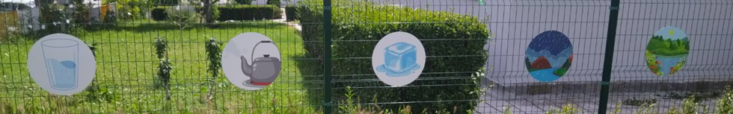
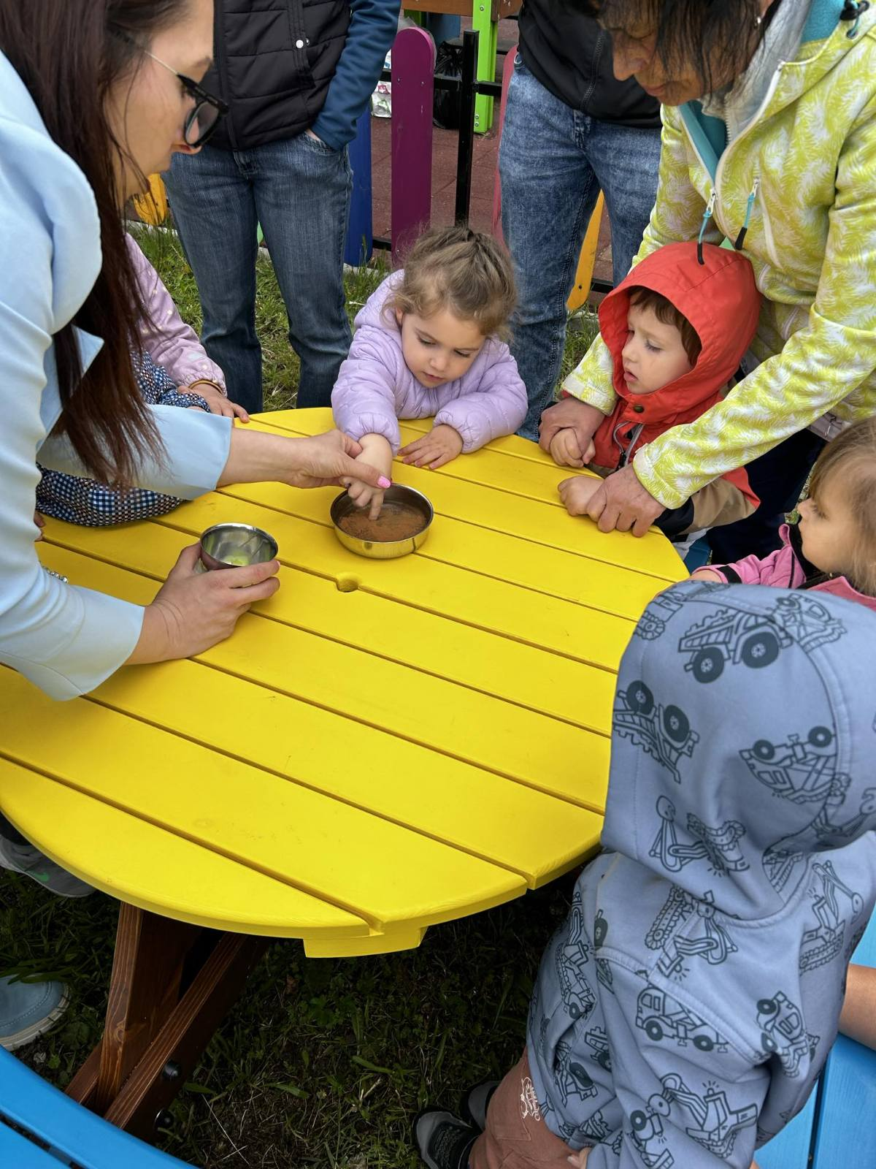
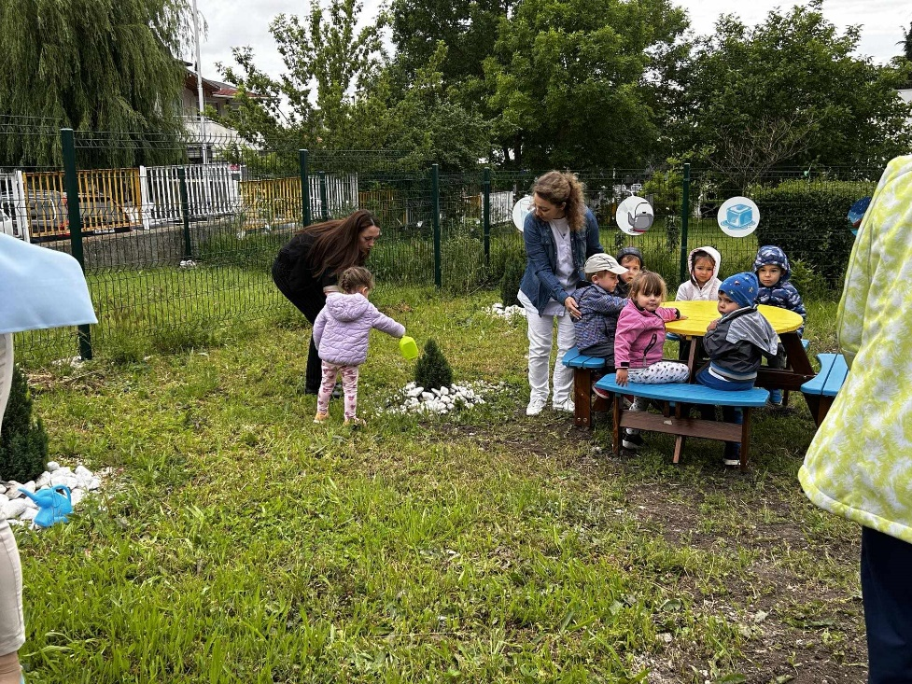
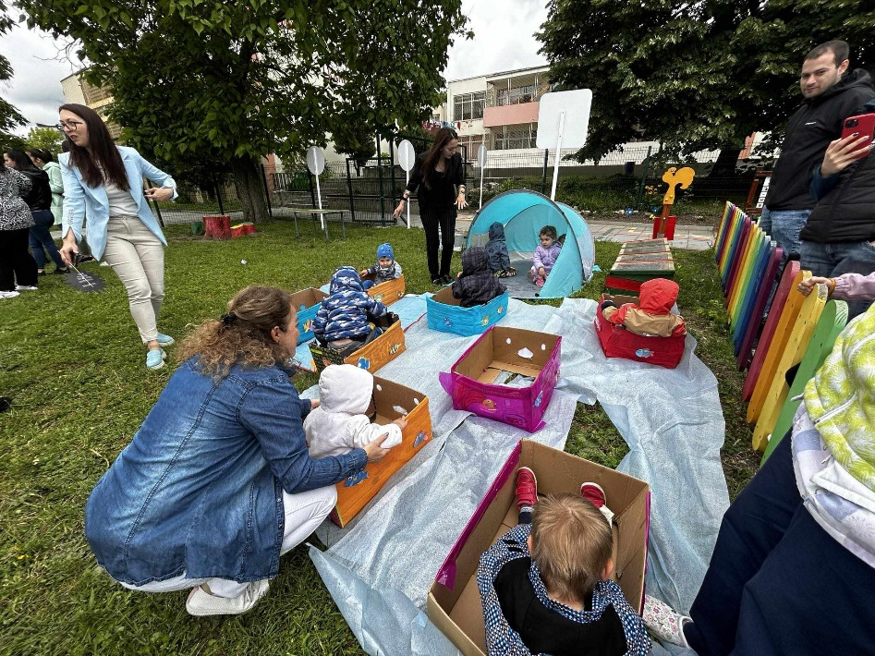
Класна стая на Водата
Разкрива вълшебствата на водата в игрова форма.
Представя нейните основните качества и свойства.

Slide 4
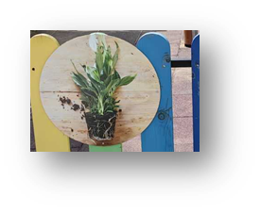
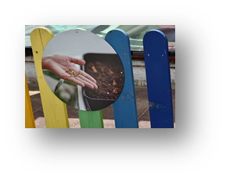
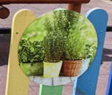
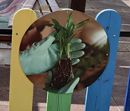
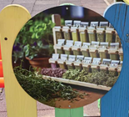
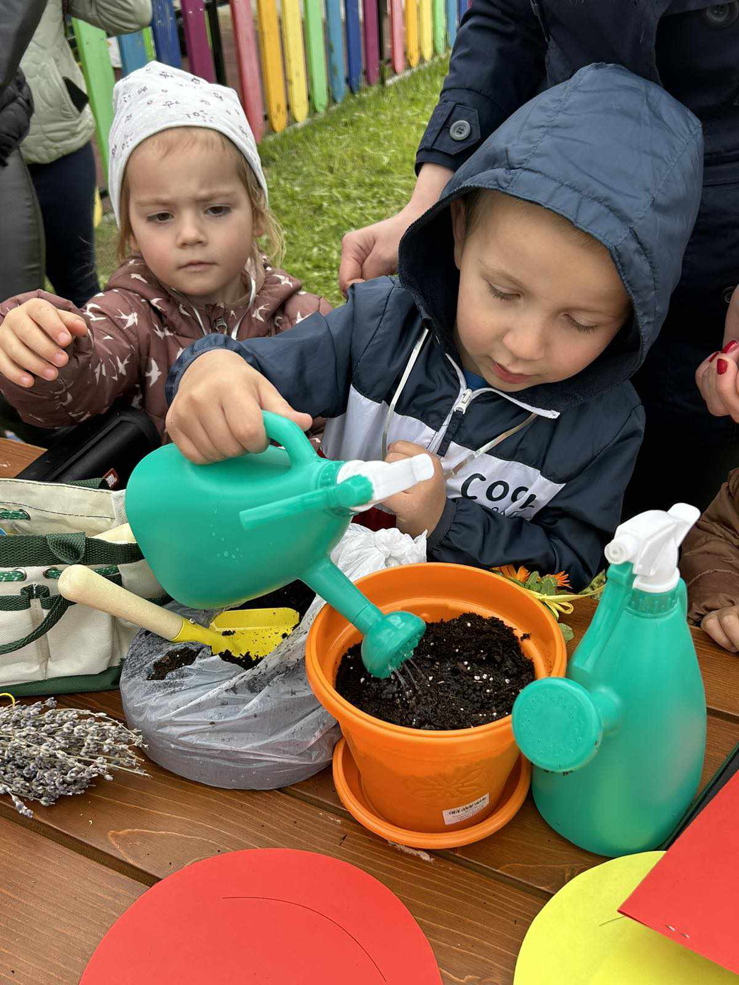
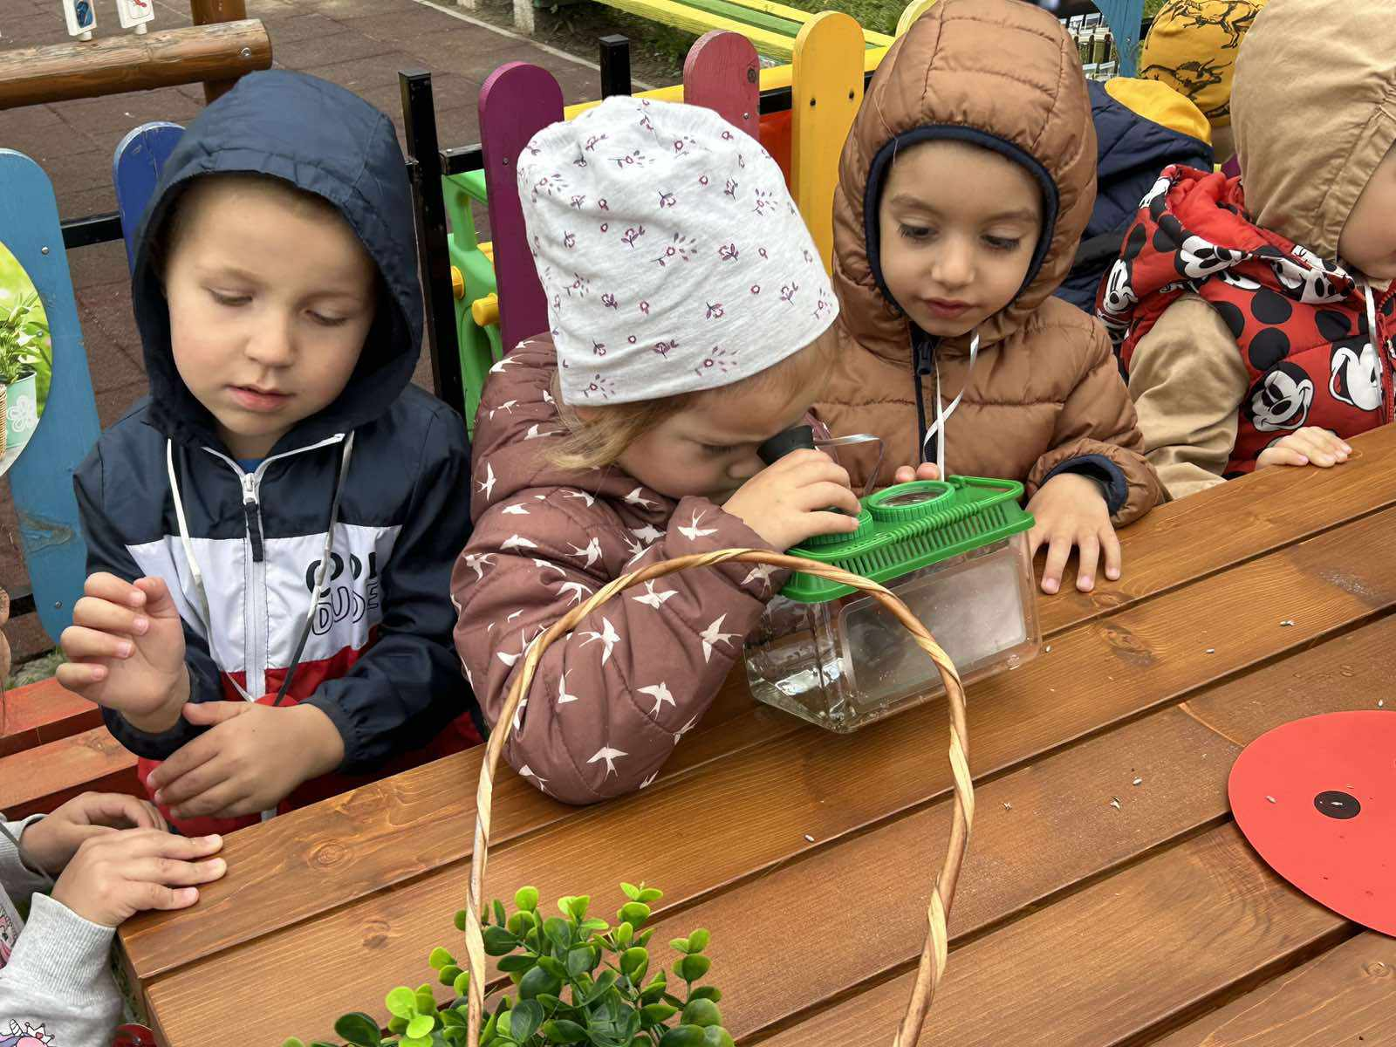
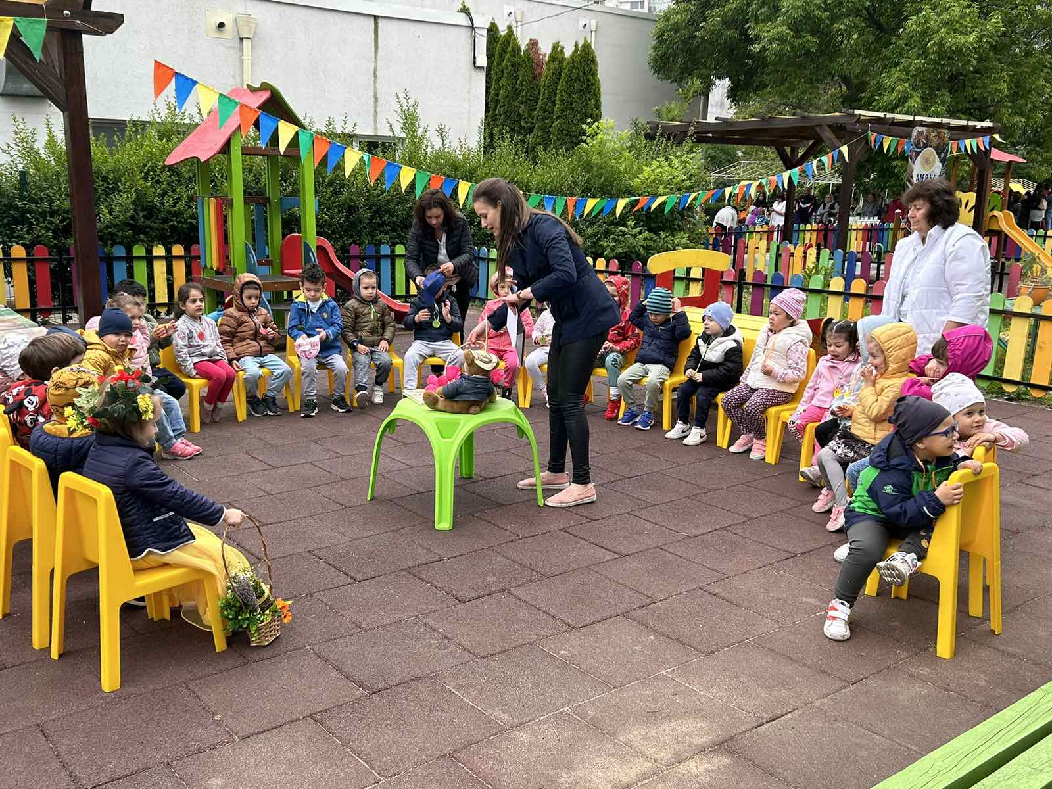
Класна стая на Билките
Табелите илюстрират живота на растеж при билките - от посаждане на семе до поникване на растението.

Slide 5
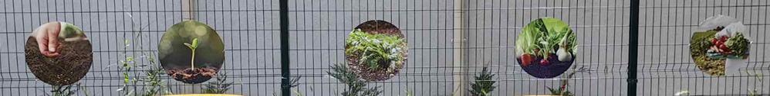
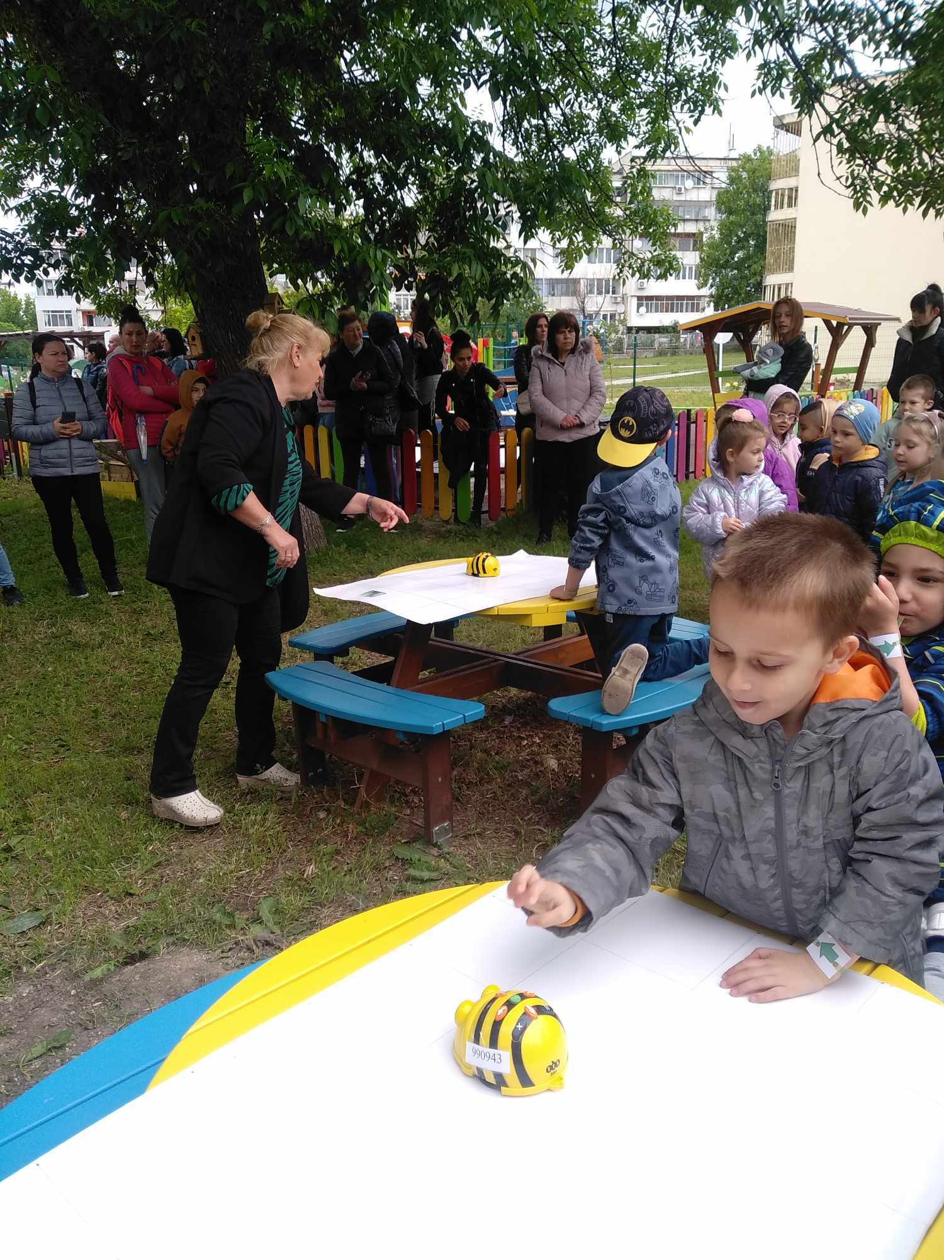
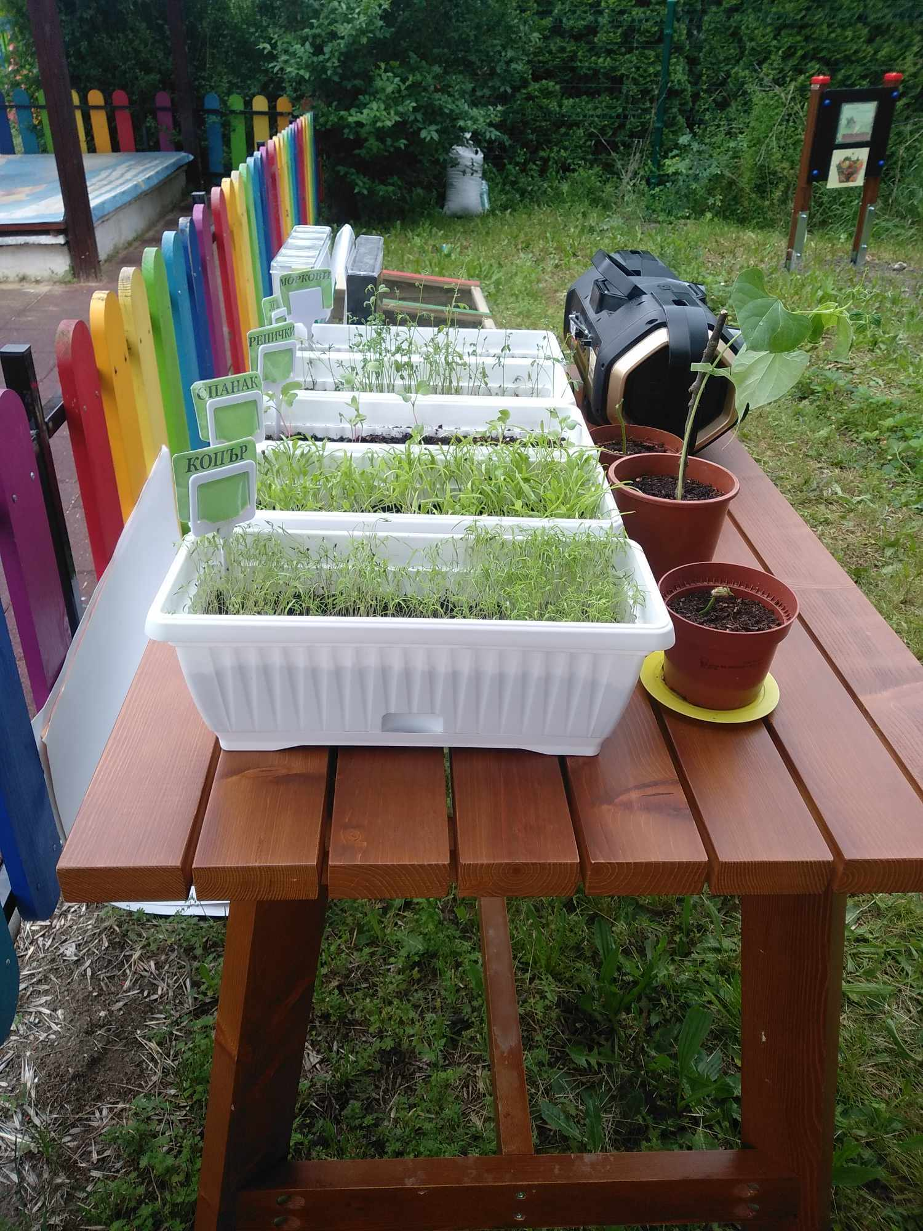
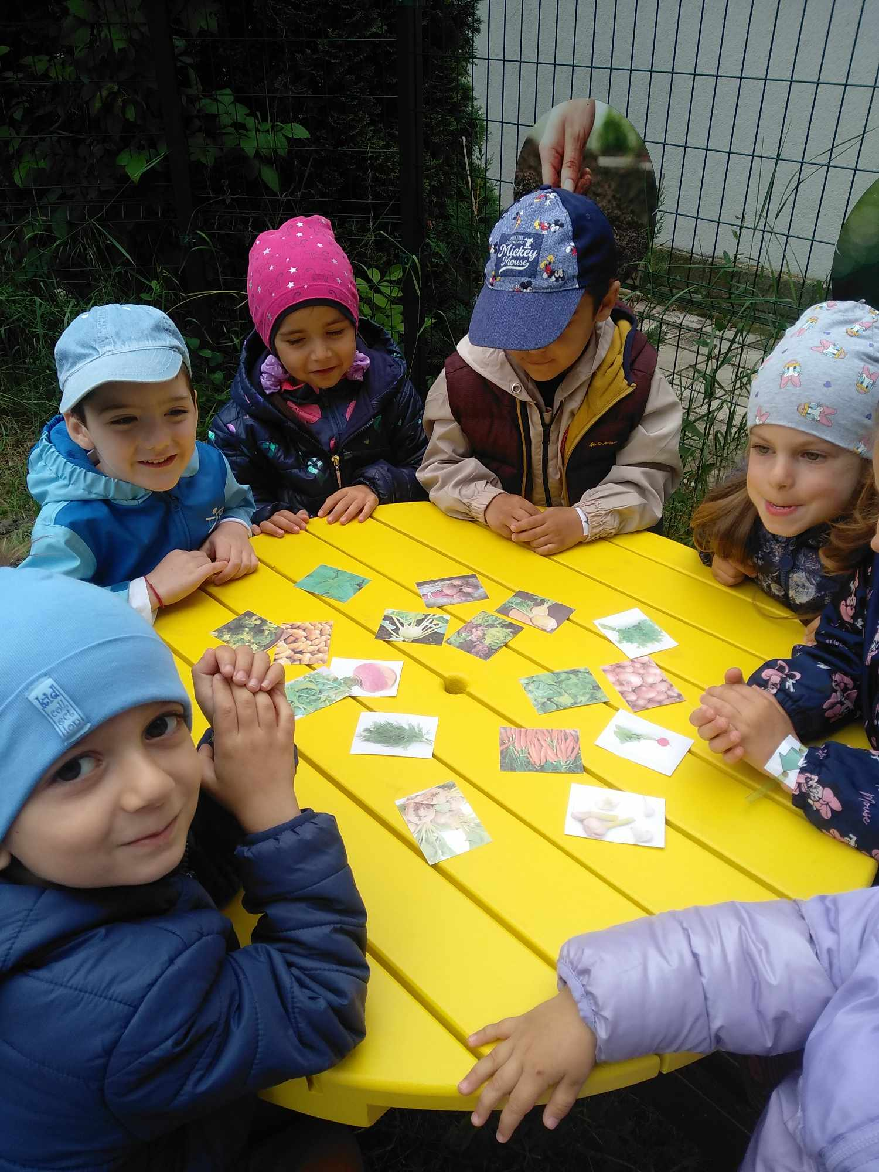
Класна стая на Зеленчуците
Разглеждат прехода от покълване на семето, развитие на растението, до добиване на реколта.

Slide 6
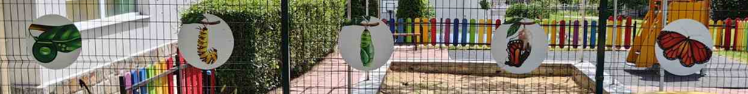
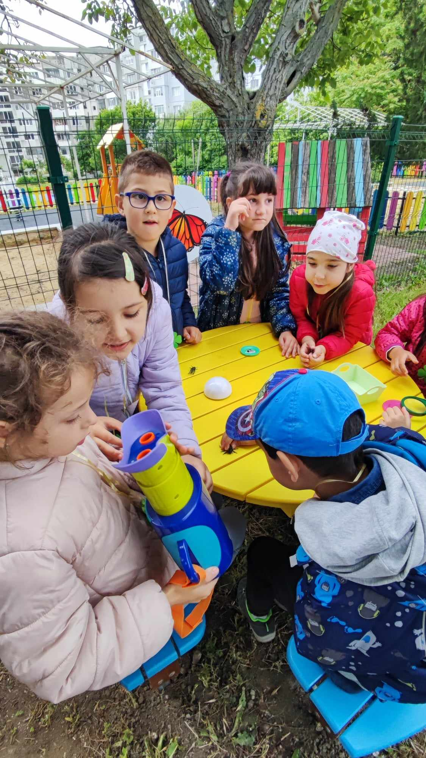
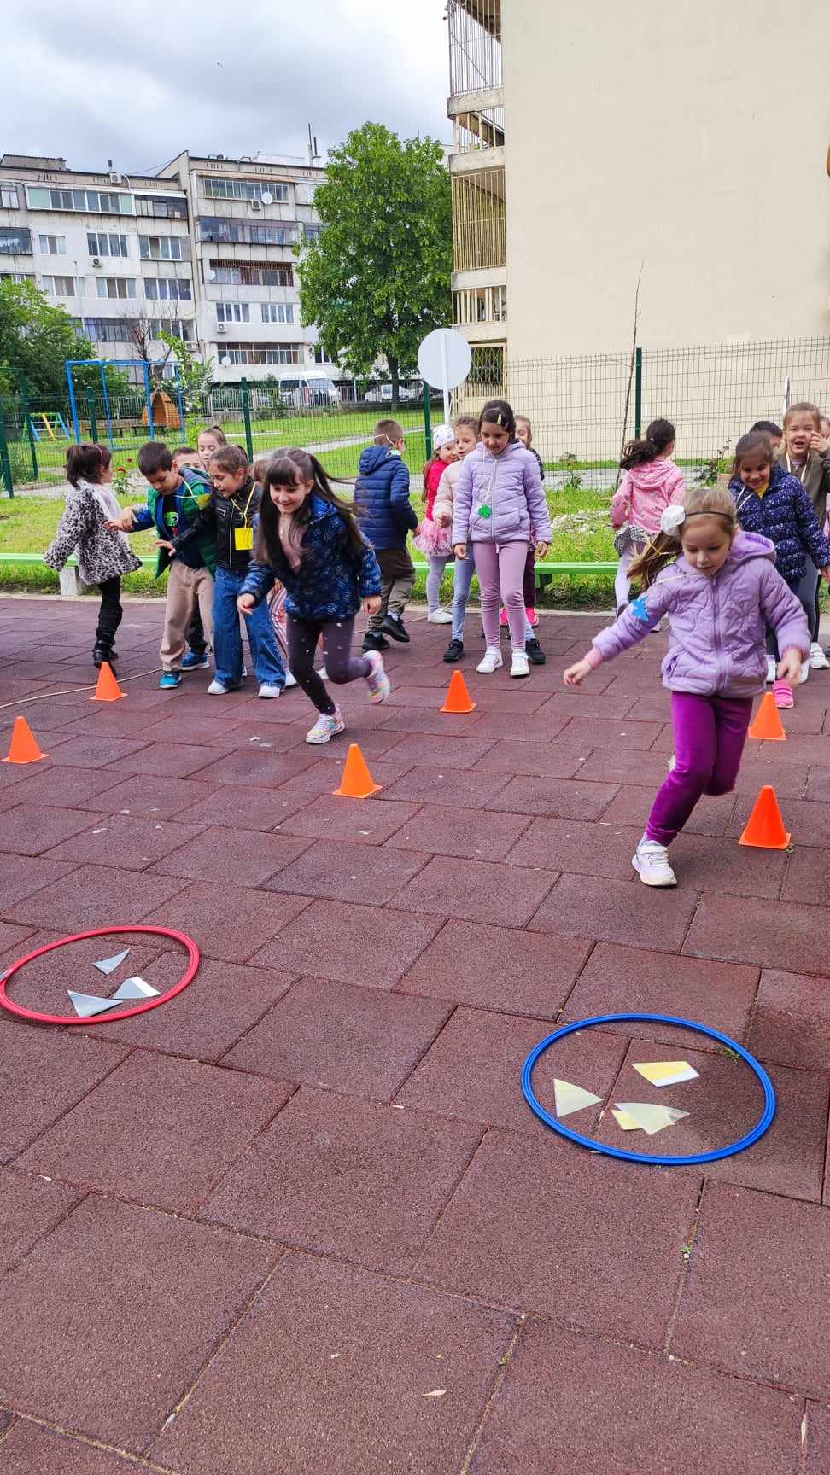
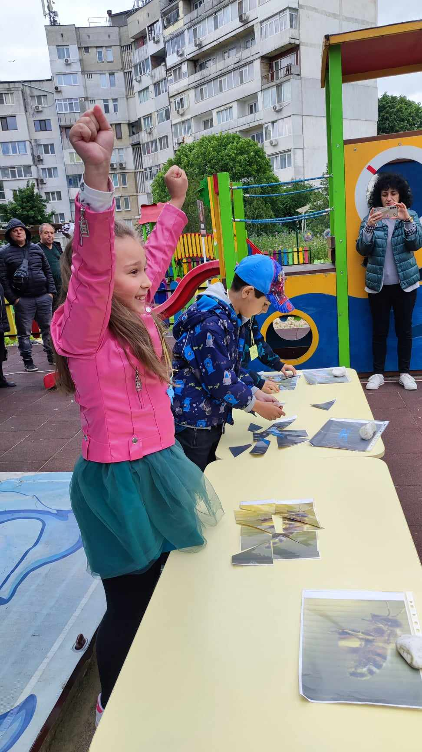
Класна стая на Насекомите
Разглежда живота на насекомото. Преминаването от яйце, ларва, какавида до насекомо.

Slide 7
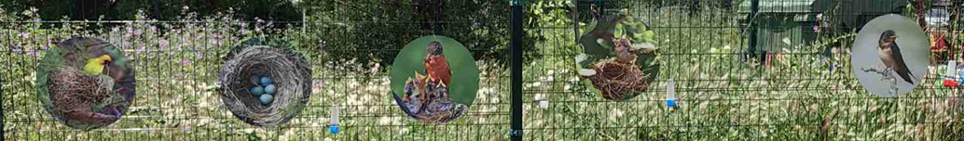
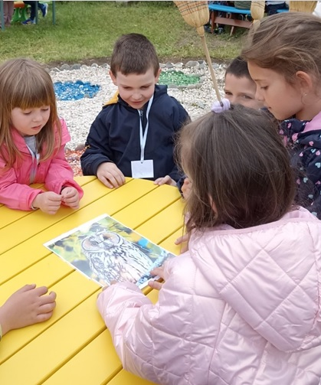
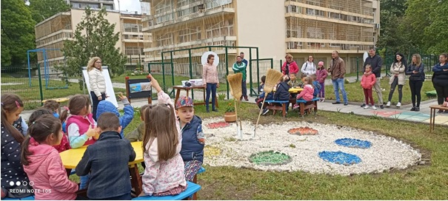
Класна стая на Птиците
Развитие от гнездене и мътене, до излюпване на пиленце, като се акцентира не само върху широко разпространените видове птици, които могат да се наблюдават в България, но и опазването на застрашените видове.

Slide 8
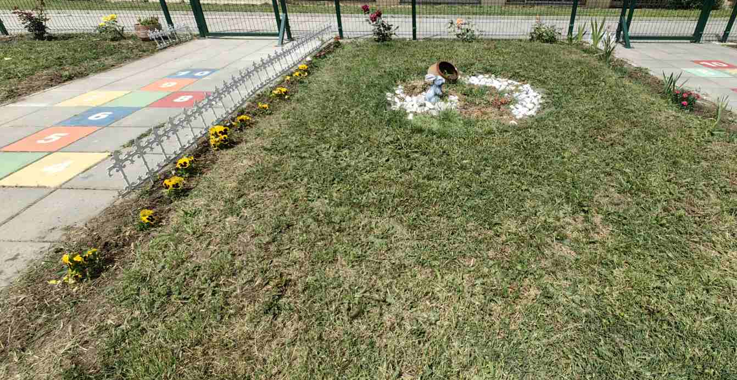
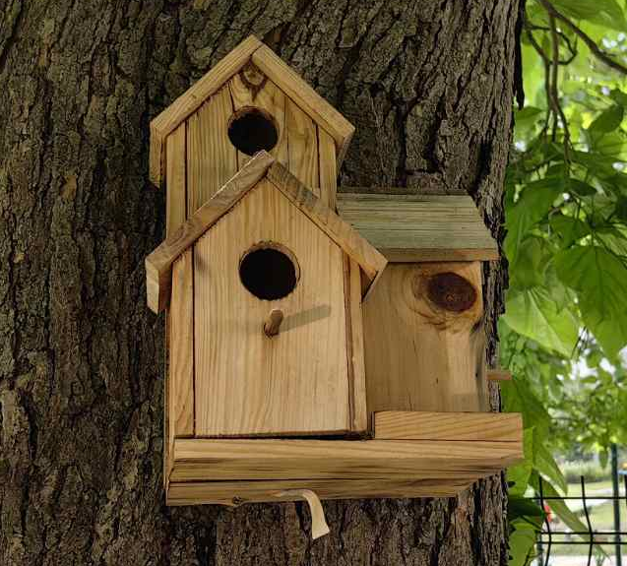
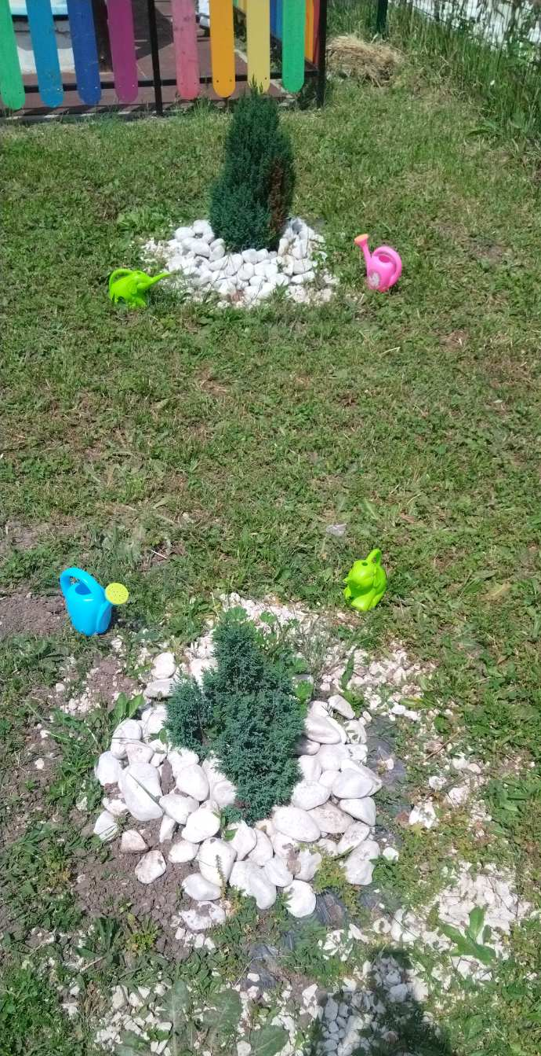
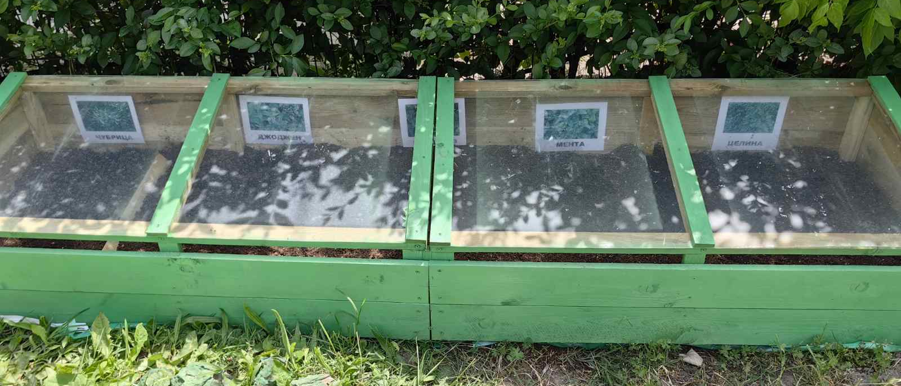
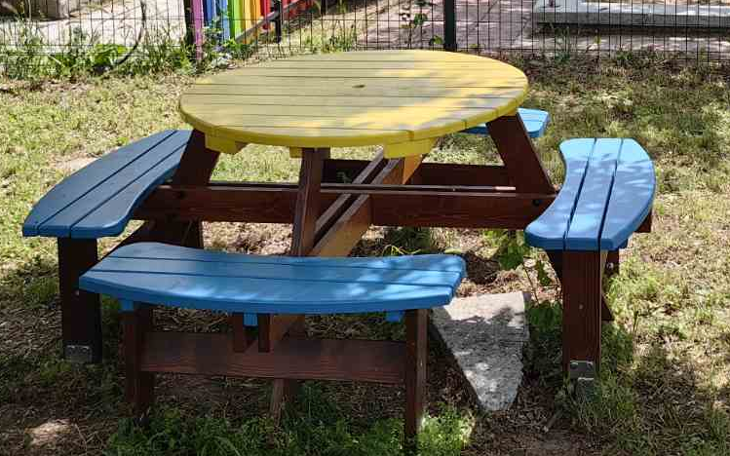
Структура на класните стаи

Slide 9
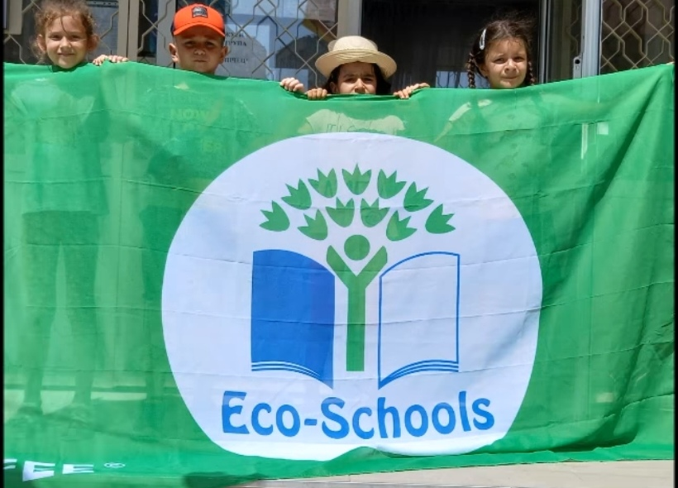

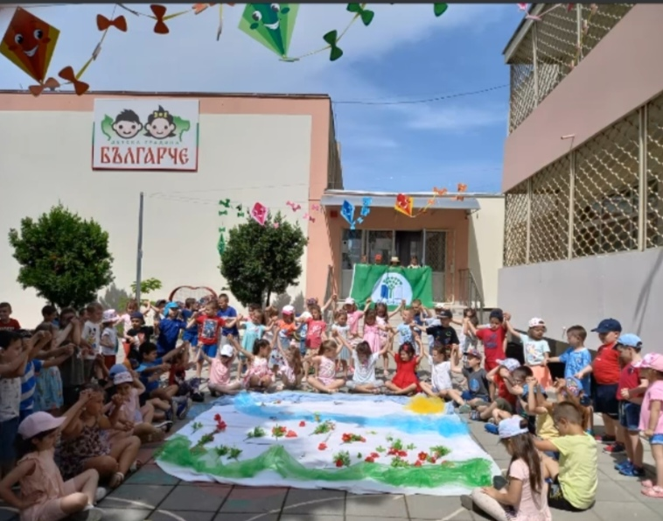

ЗЕЛЕНА КЛАСНА СТАЯ
Решението на педагогическият екип на ДГ 42 „Българче“ бе да създадем Проектът „Зелена класна стая“, като с това да допринесем за по-приятното провеждане на занимания през топлите месеци. Благодарение на него за ДГ 42 „Българче“ се отвориха врати и по програма Еразъм+.
Проектът е провокиран от нуждата за прилагане на нови подходи и стратегии на позитивното образование и възпитание в детската градина.
ДГ 42 „Българче“ също е носител и на Европейското отличие на екологично образование и възпитание „Зелен флаг“. Непрекъснато търсим нови форми за работа, насочени към повишаване на екологичната и обща култура на децата.

Slide 10
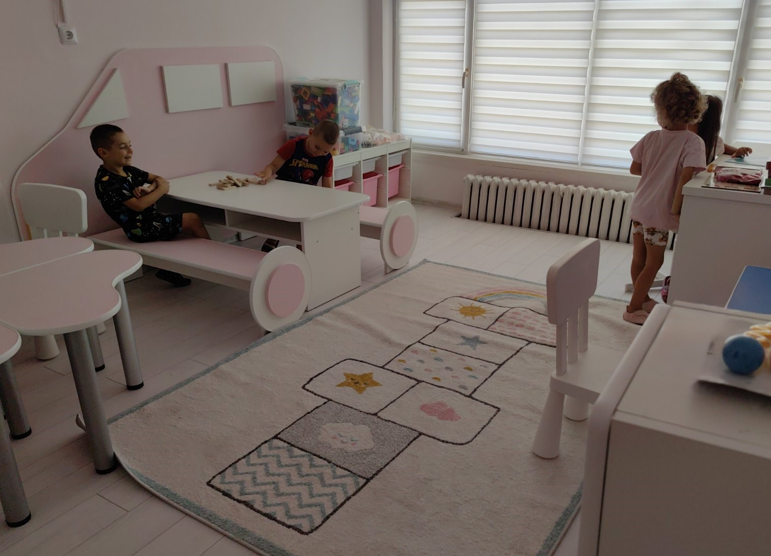


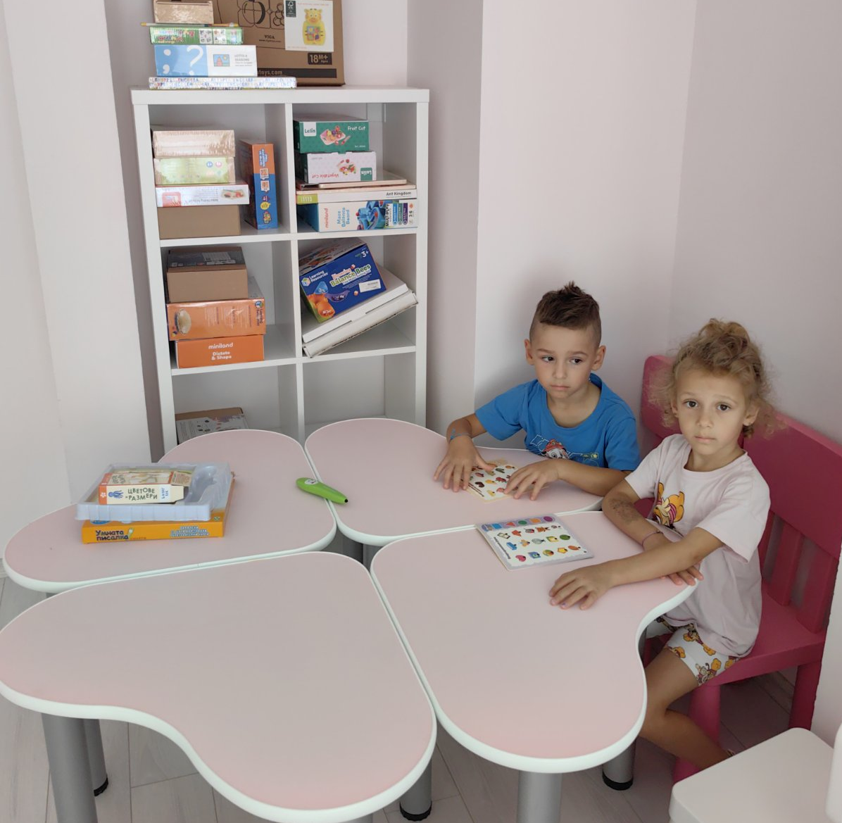
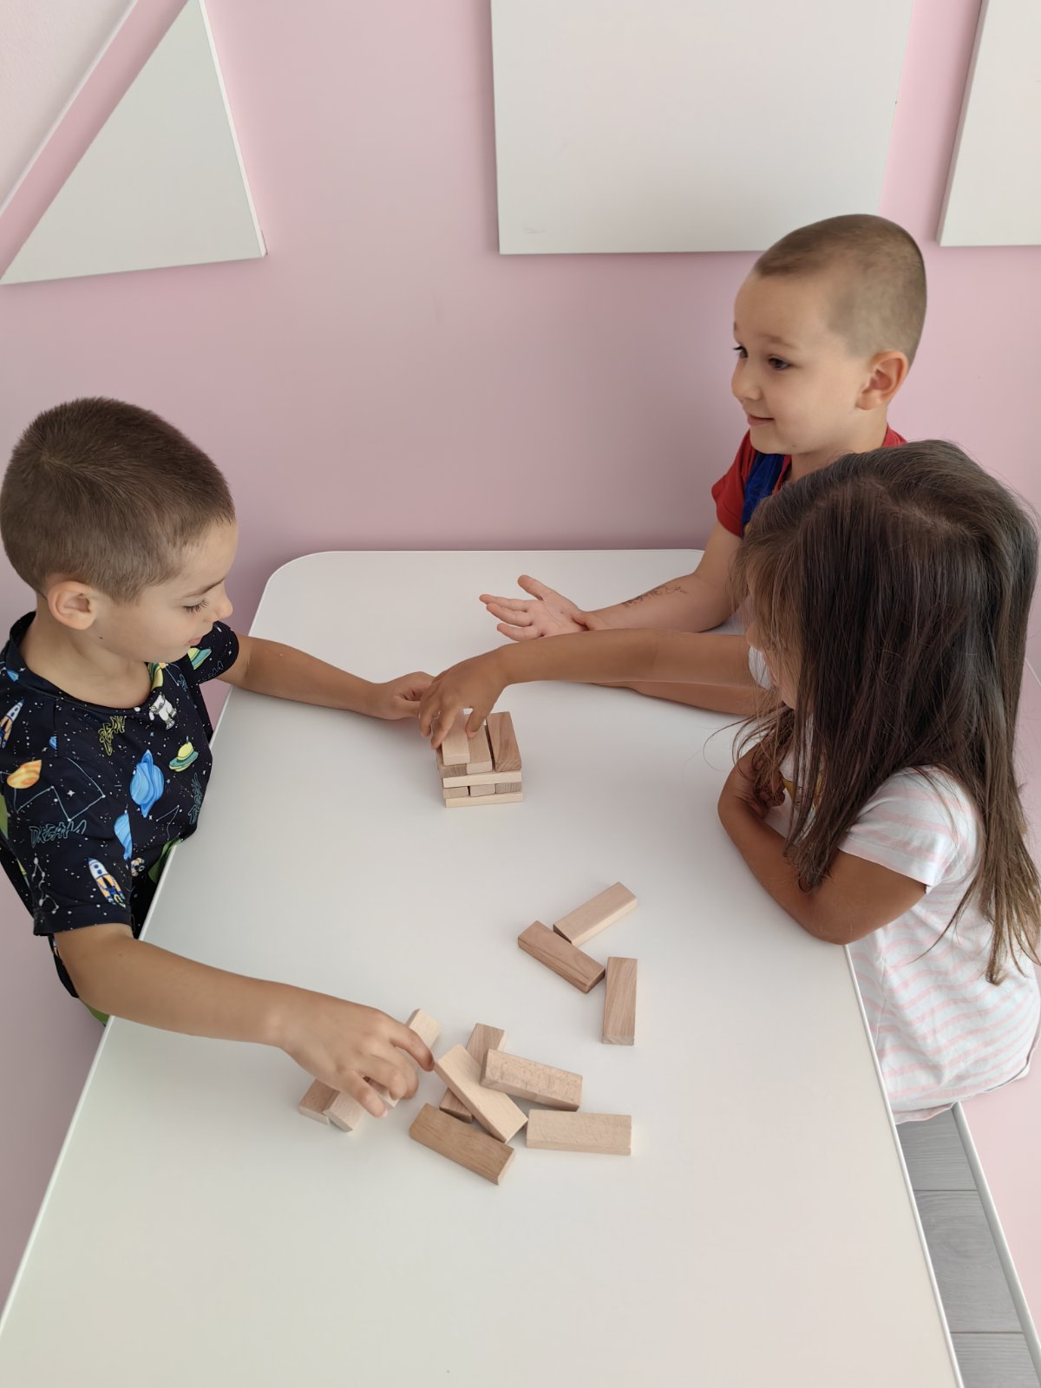
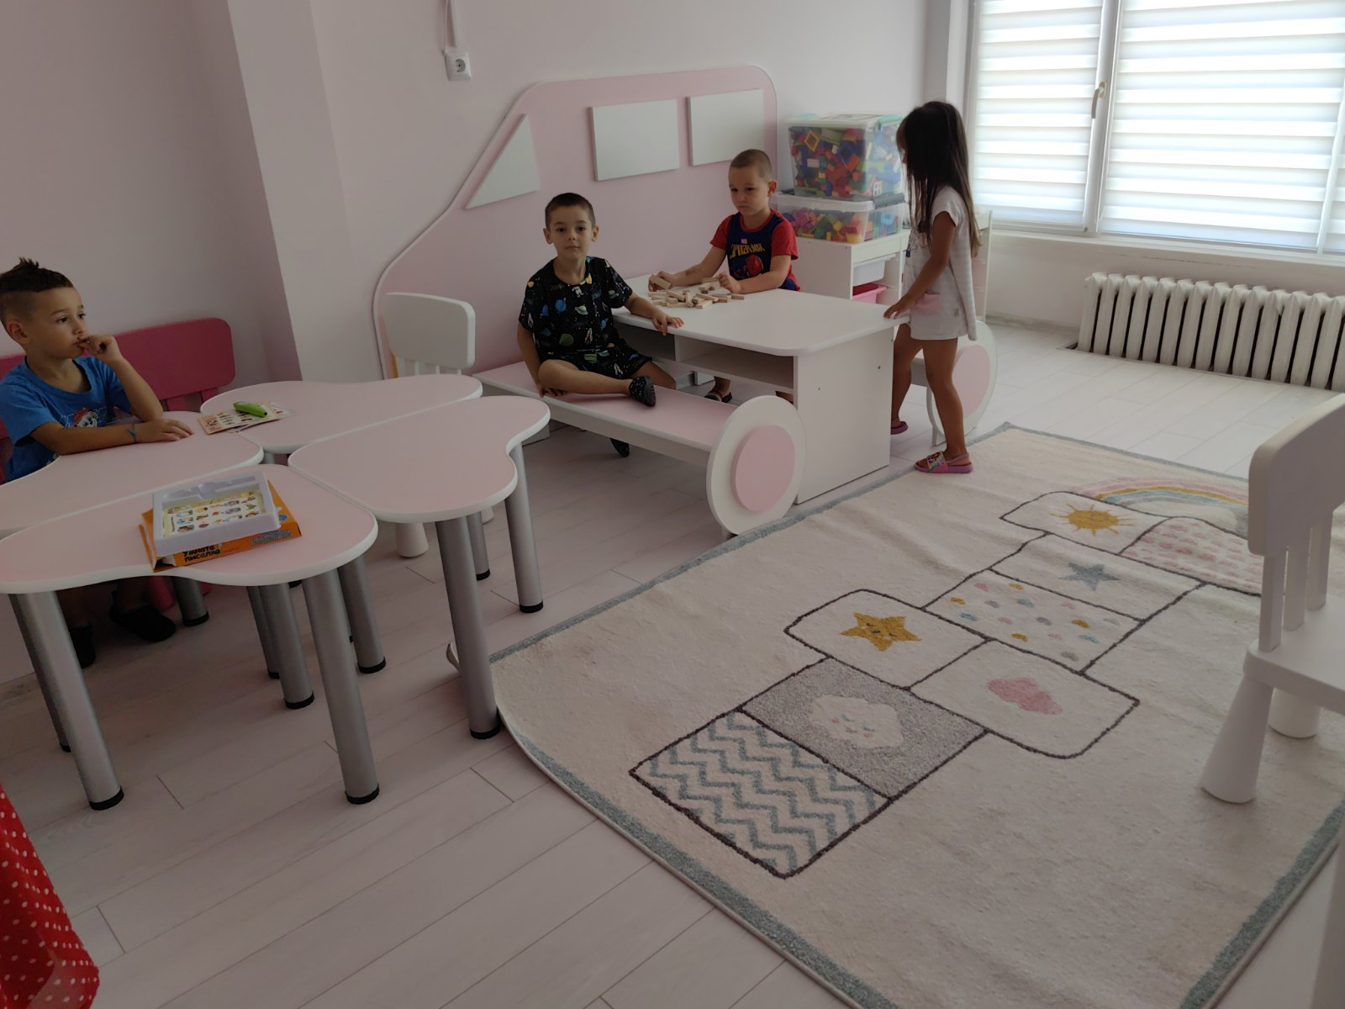

Нова интерактивна стая за деца със СОП и с изявени дарби
Разполагаме с нова обособена стая за работа с деца със СОП и и деца с изявени дарби за тяхното личностно развитие в ДГ №42 „Българче“, гр. Варна.
Със стимулиращата развитието на децата среда, съответстваща на тяхната индивидуалност и стил на научаване, градината се явява мястото където се развива творческият потенциал на децата, стимулира се инициатива, желание и готовност за учене.

Slide 11
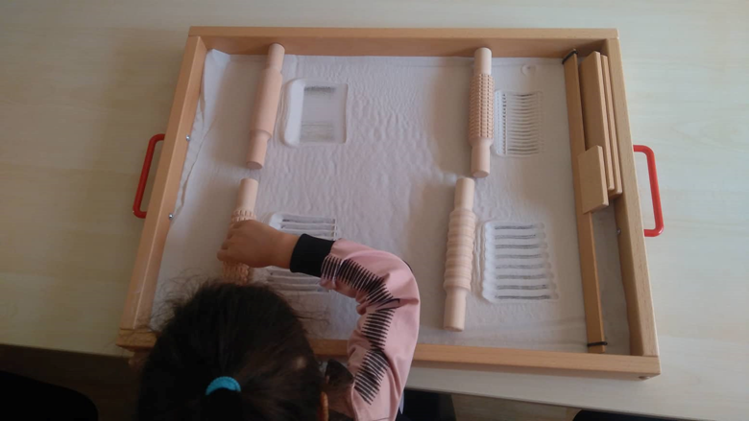
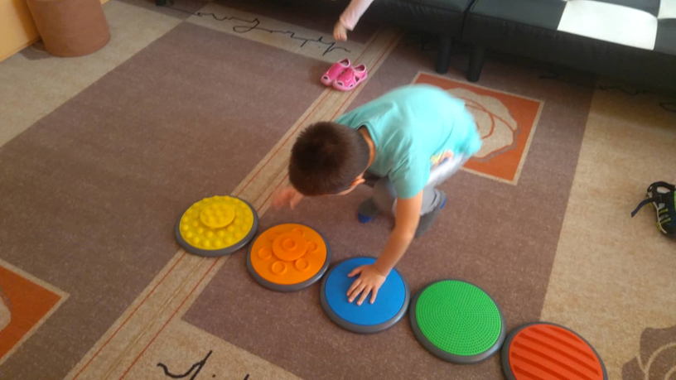
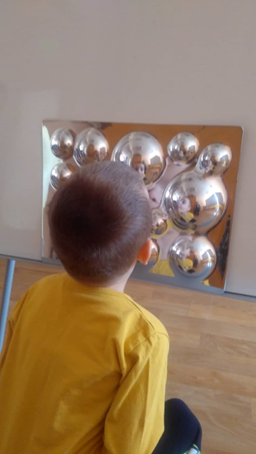
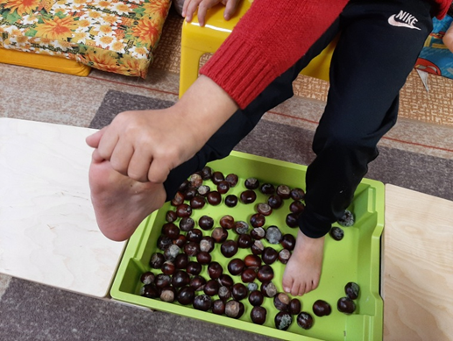
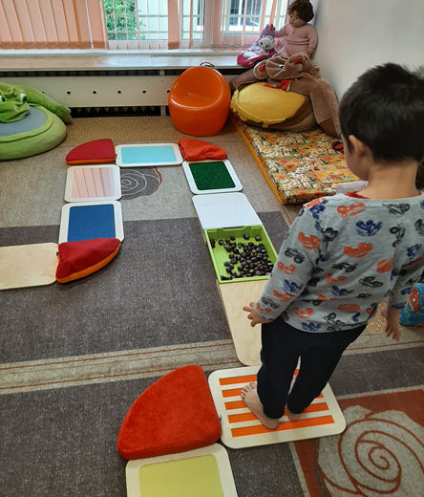
Самочувствие
Съпричастност
В стаята се работи с:
1. Деца със специални образователни потребности
2. Обучителни затруднения
3. Деца с изявени дарби
4. Деца от уязвими групи
5. Деца с хиперактивност с дефицит на внимание
6. Емоционални и поведенчески затруднения и други.
Любознателност
Отзивчивост
Отговорност
Нравственост
Амбициозност
Адаптивност
Хуманност

Slide 12

БЛАГОДАРИМ ВИ ЗА ВНИМАНИЕТО!
Изготвили:
Галина Милкова и
Жулиета Иванова
ДГ 42 “Българче”
гр. Варна

